Slide 1
CÔNG TÁC CHUẨN BỊ THÔNG QUA
ĐỀ CƯƠNG LUẬN VĂN SAU ĐẠI HỌC NĂM 2017
TRƯỜNG ĐẠI HỌC Y HÀ NỘI
Hà nội, ngày 17/5/17

Slide 2
Điều kiện được thông qua
Hoàn thành học phí theo quy định.
Đang trong quá trình học tập tại nhà trường.
Không vi phạm các hình thức kỷ luật từ cảnh cáo trở lên.
Đã có đề tài hoặc được V/K/BM giao đề tài và dự kiến giáo viên hướng dẫn.

Slide 3
Yêu cầu của đề cương (1)
Đầy đủ các phần bao gồm:
  Họ và tên học viên
  Cơ sở đào tạo
  Tên đề tài, chuyên ngành, mã số đào tạo
  Đặt vấn đề
  Mục đích của đề tài (các kết quả cần đạt được)
  Đối tượng và Phương pháp nghiên cứu.
  Dự kiến kết quả nghiên cứu.

Slide 4
Yêu cầu của đề cương (2)
  Dự kiến bàn luận.
  Kế hoạch thực hiện (đề tài được thực hiện trong khoảng thời gian từ 6 tháng đến 1 năm).
  Kinh phí cho đề tài.
  Tài liệu tham khảo.
  Kiến nghị về người hướng dẫn.

Slide 5
Yêu cầu của đề cương (3)
Đề cương không quá 25 trang khổ A4. cỡ chữ Times New Roman 13 hoặc 14, cách dòng 1,5 lines.
Không nhận các đề cương không đáp ứng các yêu cầu kỹ thuật kể trên.

Slide 6

4. MỘT SỐ YÊU CẦU ĐỐI VỚI
ĐỀ CƯƠNG (tiếp)
HỌ VÀ TÊN TÁC GIẢ | BỘ GIÁO DỤC VÀ ĐÀO TẠO BỘ Y TẾ TRƯỜNG ĐẠI HỌC Y HÀ NỘI
 | HỌ VÀ TÊN TÁC GIẢ
CHUYÊN NGÀNH
 | TÊN ĐỀ TÀI
 | ĐỀ CƯƠNG LUẬN VĂN
HÀ NỘI- 20...
 | HÀ NỘI - 20...
Phụ lục 1: Nội dung trên trang bìa

Slide 7
4. MỘT SỐ YÊU CẦU ĐỐI VỚI
ĐỀ CƯƠNG (tiếp)
BỘ GIÁO DỤC VÀ ĐÀO TẠO BỘ Y TẾ TRƯỜNG ĐẠI HỌC Y HÀ NỘI
HỌ VÀ TÊN TÁC GIẢ
TÊN ĐỀ TÀI
Chuyên ngành:
Mã số:
ĐỀ CƯƠNG LUẬN VĂN THS/BSNT/CKII NGƯỜI HƯỚNG DẪN KHOA HỌC:
HÀ NỘI - 20...
Phụ lục 2: Nội dung trên trang phụ bìa

Slide 8
Quy trình thông qua đề cương (1)
Học viên hoàn thành bản đề cương và có ý kiến của dự kiến giáo viên hướng dẫn.
Viện/Khoa/Bộ môn gửi đề cương và danh sách dự kiến Hội đồng thông qua đề cương về phòng Sau đại học (danh sách gồm 7 thành viên bao gồm cả thầy hướng dẫn) trước ngày dự kiến thông qua đề cương 15 ngày làm việc.
Phòng SĐH trình Ban Giám hiệu ra quyết định thành lập Hội đồng thông qua cho học viên (hội đồng gồm 5 thành viên, có 01 thầy hướng dẫn trong hội đồng) trước ngày dự kiến bảo vệ 7 ngày làm việc.

Slide 9
Quy trình bảo vệ đề cương (2)
Viện/Khoa/Bộ môn tổ chức thông qua đề cương cho Học viên.
Học viên sửa lại đề cương theo góp ý của hội đồng có xác nhận của CTHĐ và GVHD và gửi lại phòng ĐTSĐH chậm nhất 10 ngày sau khi bảo vệ.
Phòng ĐTSĐH trình Ban giám hiệu ra quyết định giao đề tài và giáo viên hướng dẫn.
Thông qua đề cương: 1/6/17 – 31/8/17.
Học viên không thông qua đề cương đúng hạn/không sửa quyển và nộp lại phòng ĐTSĐH kể từ ngày thông qua đề cương sẽ bảo vệ lại đề cương cùng khóa sau

Slide 10
Những thay đổi
Những thay đổi về đề tài hoặc thầy hướng dẫn chỉ được thực hiện sau khi thông qua đề cương muộn nhất 02 tháng.
Nếu vì lý do nào đó không thể thực hiện được đề tài luận văn đã được duyệt học viên phải đăng ký nhận đề tài mới với khoá sau, không được phép đổi đề tài trong quá trình thực hiện luận văn.

Slide 11

Thực trạng thông qua đề cương 2016 (1)
Bảo vệ ĐC trong kế hoạch: NT+CKII: 100%; CH: 98%
Không bảo vệ được: CH: 06 TH~2% (GMHS: 01; Nhi: 01; Nội: 01; Ung thư: 01; Sản: 01; PTTH: 01)
Những lý do không bảo vệ được:
  Ko bảo vệ được trong lịch do ko hoàn thành được đề tài
  Bảo vệ không đạt
  Sau khi bảo vệ 02 tháng: Xin thay đổi đề tài (Ko thực hiện được, Visa thuốc....)

Slide 12
Thực trạng thông qua đề cương 2016 (2)
Một số lưu ý:
HĐ bảo vệ tại BM có sự giám sát của SĐH.
BM thực hiện việc tạm ứng, chi cho HĐ.
HV chỉ gửi QĐ cho HĐ ko nộp về V/K/BM hoặc gửi QĐ cho HĐ muộn dù đã có QĐ rất sớm.
Muộn nhất 10 ngày làm việc sau bảo vệ học viên phải nộp SĐH: Biên bản (gốc) và quyển đã sửa chữa có chữ ký của GVHD và chủ tịch hội đồng.
Nhà trường ko cho phép bất kỳ trường hợp nào được bảo vệ sau ngày 31/8/17.

Slide 13
Tiêu chuẩn giảng viên hướng dẫn (1)
Lý lịch bản thân rõ ràng, có phẩm chất đạo đức và tư cách tốt;
Có bằng tiến sĩ, tiến sĩ khoa học, CKII hoặc có chức danh giáo sư, phó giáo sư;
Có khả năng độc lập tiến hành và tổ chức nghiên cứu khoa học, có các công trình khoa học đã được công bố (5 năm trở lại);
T/C ko phải GV cơ hữu và chưa là GS/PGS, nếu lần đầu hướng dẫn -> chỉ được HD 2
  Đơn xin tham gia hướng dẫn (BM ký đồng ý)
  Gửi lý lịch khoa học về SĐH trước 06 tháng

Slide 14
Tiêu chuẩn giảng viên hướng dẫn (2)
Hướng dẫn thạc sĩ và BSNT
  GS: 07 HV
  PGS: 05 HV
  TS (từ 01 năm trở lên): 03 HV
Hướng dẫn CKII
  GS: 05 HV
  PGS: 04 HV
  TS và có bằng CKII: 03 HV
  TS sau 5 năm: 03 HV

Slide 15
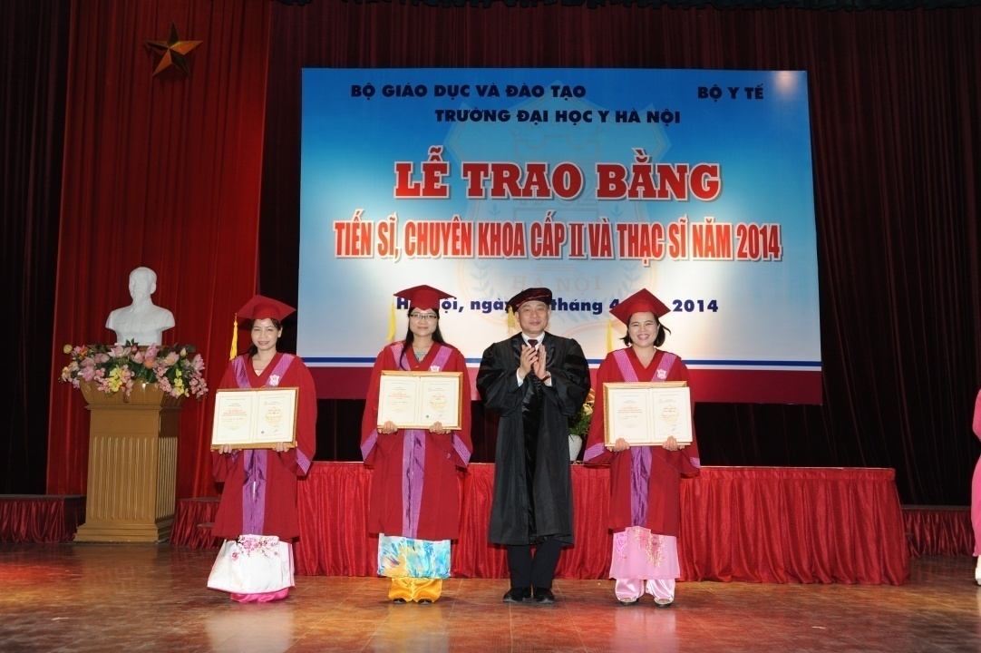
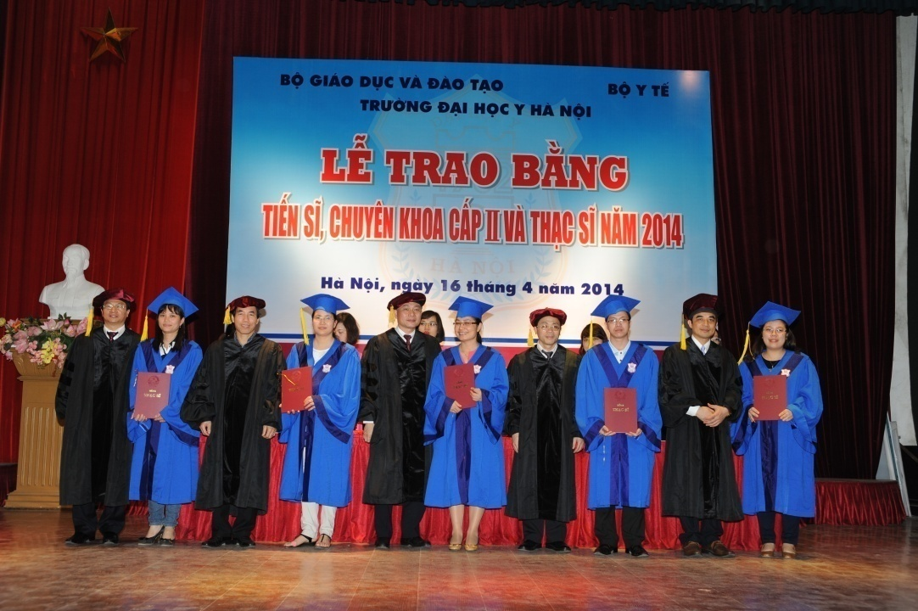

XIN CÁM ƠN

